Slide 1
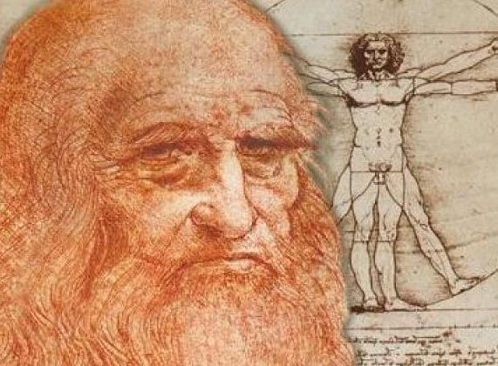
Леонардо да Вінчі – художник і винахідник.
Виконала учениця 8 – А класу
Бабенко Єлизавета

Slide 2
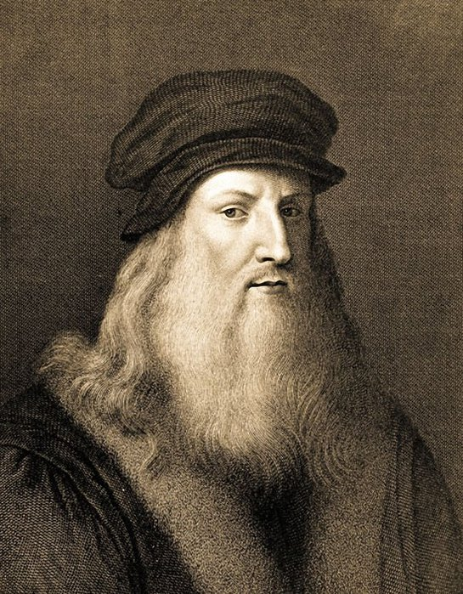
Дитинство:
Леонардо з дитинства цікавився науками, до того ж виявляв однаковий інтерес як до математики, так і до музики, поезії, живопису. Єдине, що йому не давалось - це латина. З нею Леонардо «боровся» все життя, бо більшість наукових книг було написано саме на латині. Батько був задоволений, що його син настільки талановитий, але часто «наукові експерименти» Леонардо були небезпечними для оточуючих. Так, захопившись хімією, якось він змішав якісь компоненти і отримав бридку суміш, отруйний запах котрої примусив домашніх в паніці втікати з дому і не повертатись туди протягом кількох днів. А маленький дослідник був у захваті від настільки вражаючого результату.

Slide 3
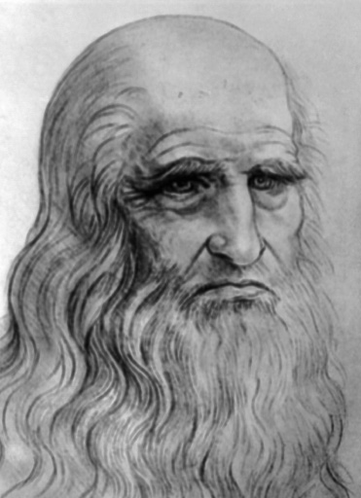
Цікаві факти з життя:
Усі записи в щоденниках Леонардо зроблені у дзеркальному відбитку. Багато хто вважає, що в такий спосіб він хотів приховати свої дослідження. Можливо й так. За іншою версією, дзеркальний почерк був його індивідуальною особливістю (існують відомості, що йому було простіше писати саме таким чином); існує навіть поняття «почерк Леонардо».
Леонардо першим пояснив, чому небо синє. У книзі «Про живопис» він писав: «Синява неба досягається завдяки товщі освітлених часток повітря, що розташоване між Землею та чорнотою угорі».
Він був вегетаріанцем. Йому належать слова: «Якщо людина прагне доволі, чому вона птахів і звірів тримає у клітках?.. Людина воістину цар звірів, адже вона жорстоко винищує їх. Ми живемо, умертвляючи інших. Ми ходячі цвинтарі! Ще в ранньому віці я відмовився від м'яса».

Slide 4
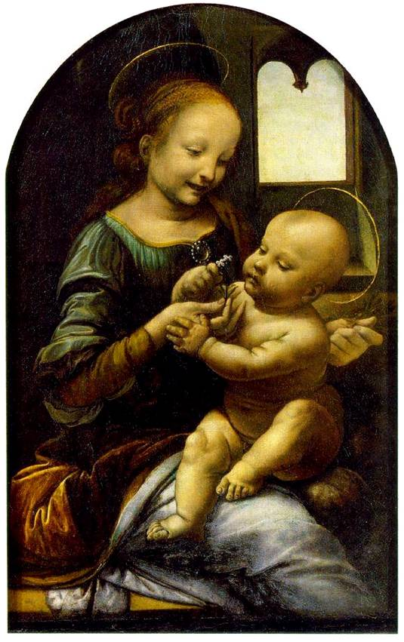
Леонардо да Вінчі – видатний художник.
Картина “Мадонна з квіткою“ 1478р.
Да Вінчі поміщає Мадонну з Немовлям в напівтемній кімнаті, де єдиним джерелом світла є розташоване в глибині подвійне вікно. Його зеленувате світло не може розсіяти темряву , але в той же самий час є достатнім, щоб висвітити фігуру Мадонни і юного Христа. Основну «роботу» здійснює світло, що ллється зліва зверху. Завдяки йому майстру вдається оживити картину грою світлотіні і виліпити обсяг двох фігур.

Slide 5
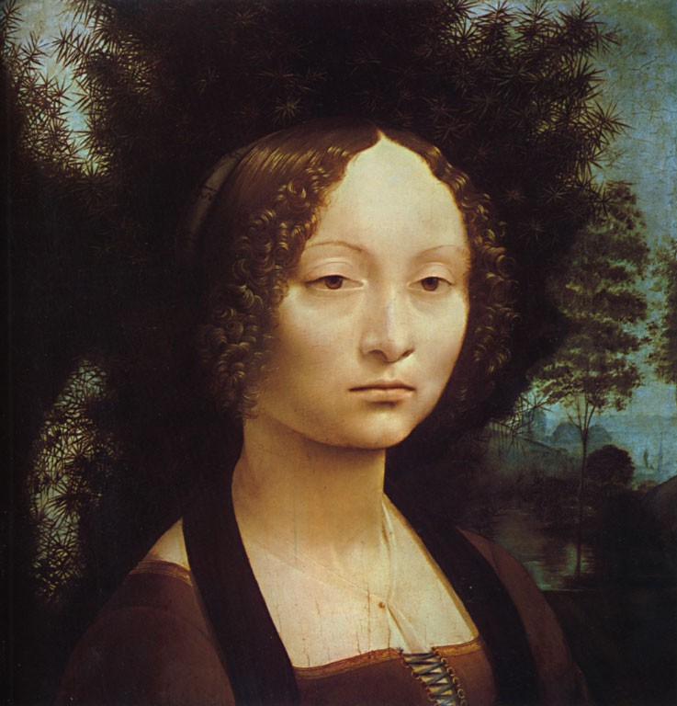
Картина
“Дженевра Бенчі” 1474-1476
Дженевра де Бенчі, сестра астронома і товариша Леонардо, вийшла заміж у 17 років. Її портрет, написаний із цієї нагоди. Ялівцева гілка на задньому плані символізує невинність нареченої. "Джинепро" по-італійськи означає "ялівець", що співзвучно з її іменем. На звороті портрета зображена емблема, на якій гілка ялівцю в обрамленні лаврової і пальмової гілок перевита стрічкою з латинським висловом: «Virtutem forma decorat» («Краса - прикраса чесноти»).

Slide 6
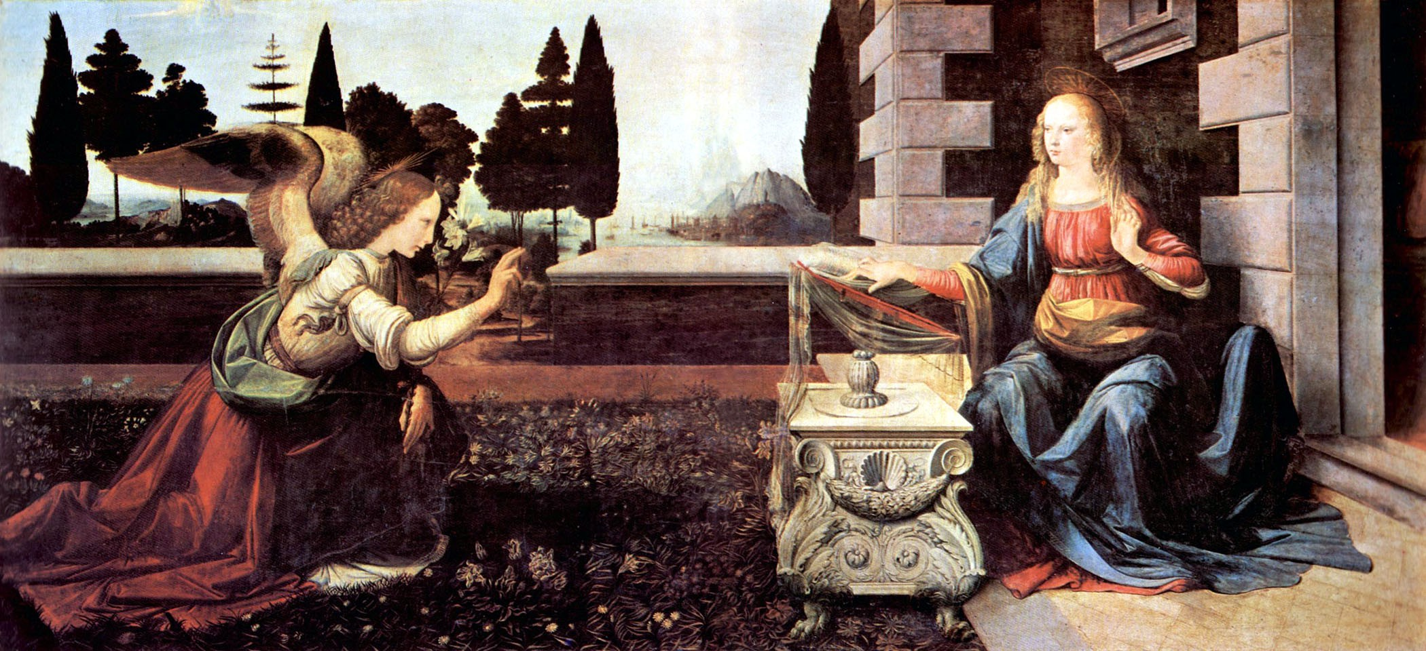
Картина “Благовіщення” 1475 р.
«Благовіщення» - перший живописний твір, який приписується Леонардо. Картина написана для різниці монастиря Сан-Бартоломео, який перебував за воротами Сан-Фредьяно до південно-захід від центру Флоренції, в містечку Монте-Оливето. В позах Гавриїла та Марії видно вплив Верроккьо і близької йому Боттічеллі. Рука Леонардо відчувається у майстерному змалюванні пейзажу і особливо в передачі обумовлених каноном переживань тільки на обличчях героїв, без ефектних жестів і зайвого пафосу. Раптово з'явився ангел і зупинив читання Марії. На її обличчі збентеження і смирення, на обличчі ангела - свідомість значущості моменту. В лівій руці він тримає лілію, символ Флоренції. Очевидна характерна для Леонардо тяга до природного ходу речей.

Slide 7
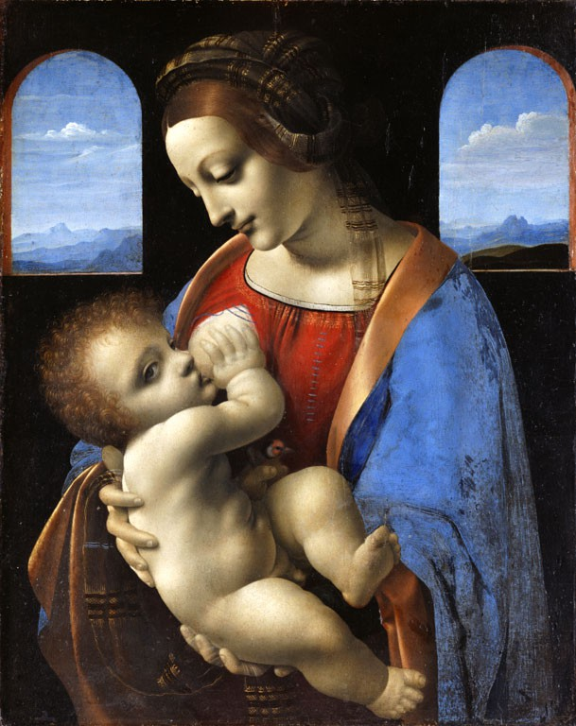
Картина “Мадонна Літта” 1490 р.
Зазначимо емоційну позу Марії, вираження ніжності і задоволення від споглядання її немовля, звернувши одночасно погляд у бік глядача. Зображення ґрунтується на традиційному мотиві Madonna del latte (Годувальниця). Краса, втілена в ніжних формах юних Мадонн і пухленьких тілах немовлят, представляє для Леонардо не просто образотворчий мотив,- це роздуми майстра про образ матері, про її глибокої любові до сина, перекладене на мову живопису.

Slide 8
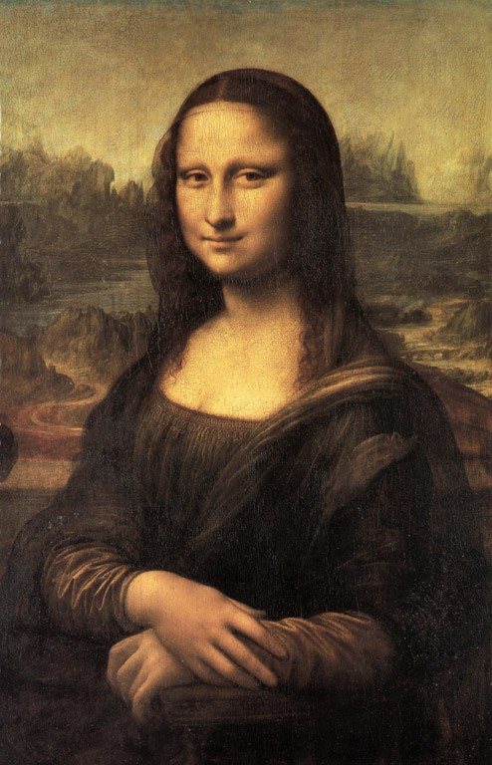
Картина “Мона Ліза” 1506 р.
Про Мону Лізу відомо дуже мало, крім кількох незначних фактів, і тому важко відповісти на дуже важливе питання, що часто задається, і обговорюється: була вона просто гарною моделлю для Леонардо або ж вона була його музою і навіть любов'ю, у що багато хто хотіли б вірити. Є деякі факти, що підтверджують правильність останнього припущення, і це, можливо, пояснює особливу чарівність картини. Але яка б не була правда, якою чудовою, повинно бути, вона була особистістю, якщо зуміла викликати все найкраще в цьому гіганті Ренесансу! Вона допомогла цьому генію залишити нащадкам унікальний шедевр, надихаючий тисячі і тисячі людей протягом століть.

Slide 9
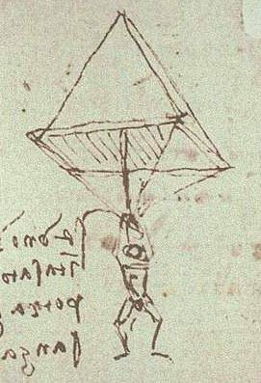
Винаходи Леонардо да Вінчі.
Пристрій для стрибків з великої висоти

Slide 10
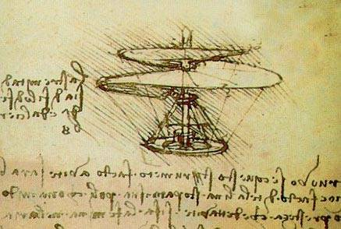
Найперший вертоліт

Slide 11
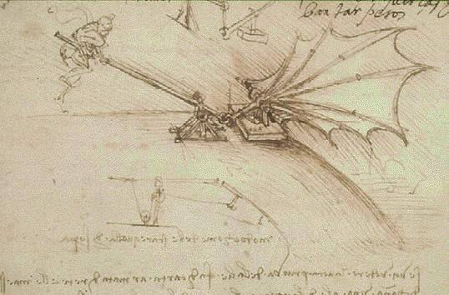
Крило, яке, за розрахунками Леонардо, при швидкому натисканні на важіль могло помахом підняти з землі свою важку підставку.

Slide 12
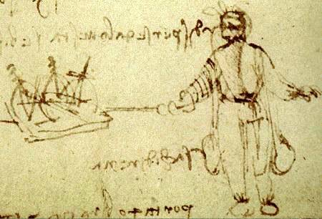
Перший водолазний костюм.

Slide 13
Висновок
До Леонардо да Вінчі, може більш, ніж до всіх інших діячів Відродження, підходить поняття universale. Цей незвичайний чоловік все знав і все вмів - все, що знав і вмів його час; крім того, він передбачав багато що, про що в його час ще навіть і не думали. Так, він обдумував конструкцію літального апарату і, як можна судити по його малюнках, дійшов ідеї гелікоптера. Леонардо був живописцем, скульптором, архітектором, письменником, музикантом, теоретиком мистецтва, військовим інженером, винахідником, математиком, анатомом і фізіологом ботаніком. Легше перерахувати ким він не був. Причому в наукових заняттях він залишався художником, так само як в мистецтві залишався мислителем і ученим.

